Slide 1
¿QUÉ SON LOS DATOS ABIERTOS?

Slide 2
Expectivas
Escribe en el chat del Zoom lo que esperas conocer o aprender en este curso.

Slide 3
Objetivo
A través de este curso conocerás la importancia de la apertura de los Datos y las oportunidades que trae para la gestión pública.
Conocerás las características y propiedades básicas de los datos abiertos.
Identificarás las mejores prácticas para la apertura de datos.

Slide 4
CONTENIDO
01
04
02
05
03
06
¿Qué es un dato?
¿Por qué publicar en datos abiertos?
¿Qué son los datos abiertos?
¿Cómo publicar
datos abiertos?
Características de los datos abiertos
¿Cómo estamos en datos abiertos?

Slide 5
01
¿Qué es un dato?

Slide 6
Dato
Una representación simbólica de información que queremos recordar, comparar o manipular.
Pueden ser números, textos, imágenes, sonidos.
VALOR | DATO
Porcentaje | 3.14%
Moneda | 314.00 MXN
Texto | Trescientos catorce
Hora | 03:14
314
Piezas de un rompecabezas que cuando le damos forma, se convierte en lo que queramos representar.

Slide 7
Dato
Información
Es la entrada sin procesar de la cual se produce la información.
Fuera de contexto no aportan nada
INFORMACIÓN
SALIDA
PROCESAMIENTO
ENTRADA
Se refiere a los datos que han sido procesados y comunicados de tal manera que pueden ser entendidos e interpretados por el receptor.
DATOS

Slide 8
02
¿Qué son los datos abiertos?

Slide 9
Datos abiertos
Son datos digitales de carácter público que son accesibles en línea, pueden ser usados, reutilizados y redistribuidos por cualquier persona interesada.
Es decir, los datos “más puros” y en el formato más amigable posible, para ser editados y utilizados por cualquier persona.

Slide 10
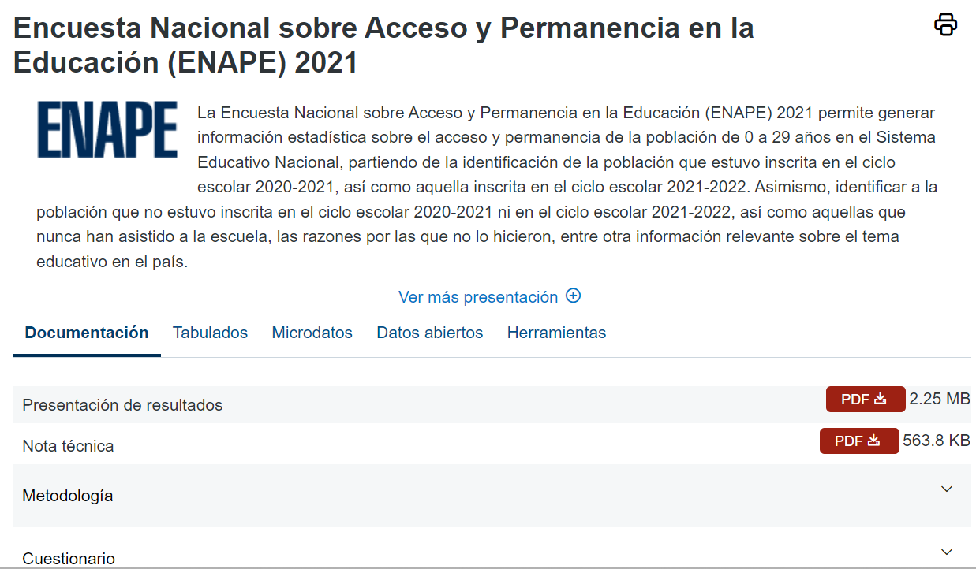

Slide 11
03
Características de los datos abiertos

Slide 12
Características
Accesibles
Integrales
Gratuitos
Están disponibles para la gama más amplia de usuarios, para cualquier propósito
Contienen el tema que describen a detalle y con los metadatos necesarios
Se obtienen sin entregar a cambio contraprestación alguna
No discriminatorios
Oportunos
Permanentes
Están disponibles para cualquier persona, sin necesidad de registro
Son actualizados, periódicamente, conforme se genere
las versiones históricas relevantes para uso público se mantendrán disponibles con identificadores adecuados al efecto

Slide 13
Primarios
Abiertos
Provienen de la fuente de origen con el máximo nivel de desagregación posible
Legibles por máquinas
Están disponibles con el conjunto de características técnicas y de presentación que corresponden a la estructura lógica usada para almacenar datos en un archivo digital
Están estructurados para ser procesados e interpretados por equipos electrónicos de manera automática
De libre uso
Citan la fuente de origen como único requerimiento para ser utilizados libremente.

Slide 14
Formatos que se pueden utilizar:
Preferible
De estándar abierto
De propietarios
Que permita la reutilización
Según convenga y de acuerdo con cada conjunto de datos.
Incluir una versión en un formato que permita su reutilización.

Slide 15
Escala de apertura en datos abiertos
★★★★★ | LOD | 👀 🖊️ 🔗 | Conjunto de datos abiertos de fuentes distintas enlazados bajo estándares similares [enlaces de contexto para ampliar]
★★★★ | RDF | 👀 🖊️ | Datos abiertos estructurados en URIs bajo estándares W3C y se pueden compartir
★★★ | CSV | 👀 🖊️ | Datos abiertos estructurados en software libre [licencia abierta]
★★ | XLS | 👀 🖊️ | Datos abiertos estructurados en un software propietario [modificar]
★ | PDF | 👀 | Datos abiertos disponibles en la red, pero sin estructurar y sin formato [solo visualizar]

Slide 16
Características de Metadatos (Ficha descriptiva)
Título
Descripción
Quién los proporciona
Cantidad de registros que contiene
Quién los produce
Fecha de generación
Formatos en que se presentan
Periodicidad de actualización
Tamaño en bytes

Slide 17
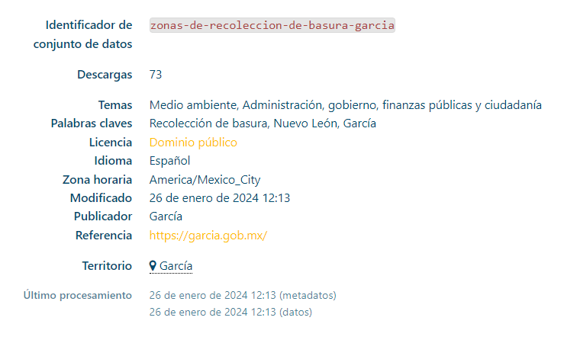

Slide 18
04
¿Por qué publicar en datos abiertos?

Slide 19
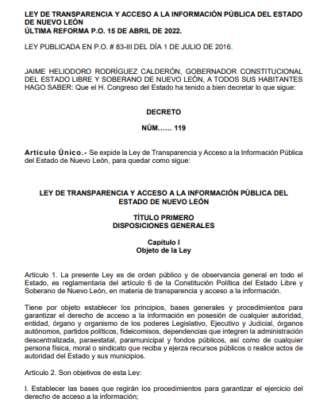
Ley de Transparencia y Acceso a la Información Pública del Estado de Nuevo León
El art. 77 de la LTAIPNL establece:
“Todos los sujetos obligados a publicar en el portal de internet información por mandato de esta ley, deben hacerlo en formato de datos abiertos (...)”
Además, la manera en que registramos y contamos nuestras actividades, es decir, la manera en que los datos se generan, recaban, publican y reutilizan nos permite dar valor al trabajo que realizamos día a día.

Slide 20
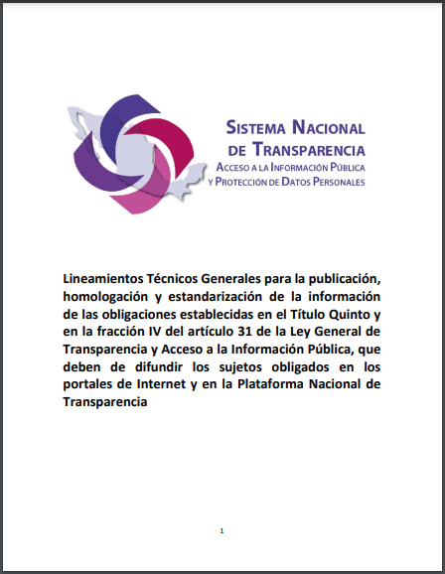
Lineamientos Técnicos Generales
Igualmente, los Lineamientos Técnicos Generales para la publicación, homologación y estandarización de la información de las obligaciones (...), establecen en su artículo Décimo Segundo, Fracc. VII que:
La información publicada por los sujetos obligados deberá ofrecerse en un soporte que permita su reutilización por los usuarios y por las máquinas, es decir, presentarse mediante el enfoque de datos abiertos, lo cual implica exportar el conjunto de datos a publicar en formatos estructurados para facilitar el consumo e interpretación.

Slide 21
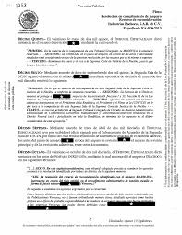
En ocasiones nos reservamos por temor a vulnerar otros derechos, como es la protección de datos personales, sin embargo, los lineamientos establecen:
Cuando se trate de documentos que deben difundirse con firmas y son publicados en formato PDF, se deberá incluir, adicionalmente, una versión en un formato que permita su reutilización.
Recuerda que las versiones públicas se aprueban por el Comité de Transparencia

Slide 22
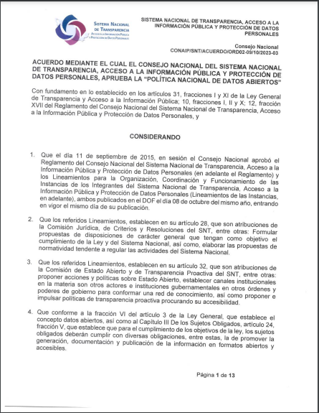
Política Nacional de Datos Abiertos
Acuerdo Mediante el cual el Consejo Nacional del SNT, aprueba la "Política Nacional de Datos Abiertos"
Publicado en el DOF el pasado 10 de noviembre del año 2023.
Dentro de esta Política:
Se establecen las bases y la ruta para la apertura de datos a nivel nacional.
Incluye un diagnóstico desde la óptica institucional y la social, problemáticas identificadas, alternativas de solución, objetivos, ejes transversales, poblaciones potenciales, responsables y sectores relevantes para la apertura de conjuntos de datos.

Slide 23
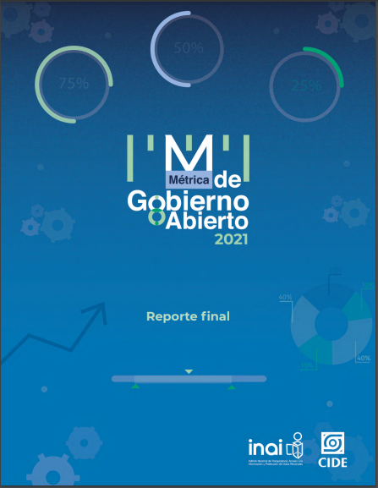
Métrica de Gobierno Abierto
La Métrica de Gobierno Abierto es un estudio cuantitativo y cualitativo que coordina el INAI para monitorear el nivel de apertura institucional.
Dimensiones
Participación ciudadana
Transparencia
Perspectivas
¿El gobierno hace pública la información relativa a sus decisiones y acciones? ¿En qué medida lo hace? | ¿Mediante qué formas pueden incidir las personas en las decisiones públicas?
¿Qué tan factible es que una persona obtenga información oportuna y relevante para tomar decisiones? | ¿Qué posibilidad tienen las personas para activar un mecanismo que les permita incidir en las decisiones públicas?
Gubernamental
Ciudadana

Slide 24
Métrica de Gobierno Abierto
Dimensión de Transparencia
Perspectiva Gubernamental
Busca el grado en el que el sujeto obligado proporciona la información que dispone y está apegado a la normativa.
Cómo se compone:
Acceso a la información
Transparencia activa
Datos abiertos
Atención, plazo legal y uso de prórroga en las solicitudes de información
Disponibilidad de información correspondiente a las obligaciones de transparencia
Existencia y publicación de información en datos abiertos

Slide 25
05
¿Cómo publicar
datos abiertos?

Slide 26
1. Priorizar datos
5. Difundir
Identificar datos prioritarios para la ciudadanía.
Publicación y promoción sobre el uso de la información.
Ciclo de publicación
2. Analizar
4. Publicar
La viabilidad de la publicación de datos.
Publicar y actualizar periódicamente los formatos.
3. Cocrear
Construir formatos amigables con el apoyo de otras áreas o expertos que sumen un nuevo enfoque a mi información.

Slide 27
Calidad de los datos
´ * [ ] _ ñ
T3XT0
Evitar el uso de caracteres en
Aplicar reglas ortográficas estándar
Evitar valores de diferentes tipos
nombres de archivos como hipervínculos.
O aquellos fuera del rango de ASCII (Código Estándar Estadounidense para el Intercambio de Información).
Procurar su uso para homologar la información.
como texto y número, para una misma columna.
 | Incorrecto | Correcto
Fecha | 12.12.1998, | 12/12/1998 ó 12-12-1998
Nombre | B. Juárez; Juárez, | Benito Juárez
Abreviaturas | Av., AVE.,Ave.; Kilo, KG, | Avenida; Kilogramo
Ortografía | pais, Pais, PaíS; NO, no, nO | País; No

Slide 28
06
¿Cómo estamos en datos abiertos?

Slide 29
El INFONL publica en datos abiertos:
Obligaciones de transparencia
Medidas de apremio
Sanciones
Marco normativo
Sesiones del Pleno
Resultados de Verificaciones

Slide 30
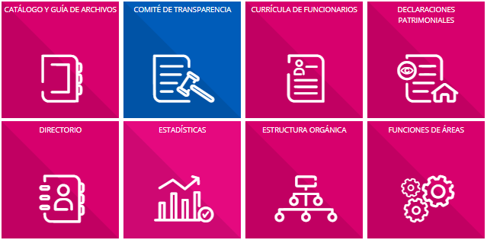
Obligaciones de transparencia [OT]
El art. 95 de la LTAIPNL establece:
Los SO pondrán a disposición del público y mantendrán actualizada, en los respectivos medios electrónicos, de acuerdo con sus facultades, atribuciones, funciones u objeto social, la información correspondiente.
Actualmente las OT del INFONL se encuentra en la PNT específicamente el SIPOT.
Los formatos se pueden descargar como archivos CSV.

Slide 31
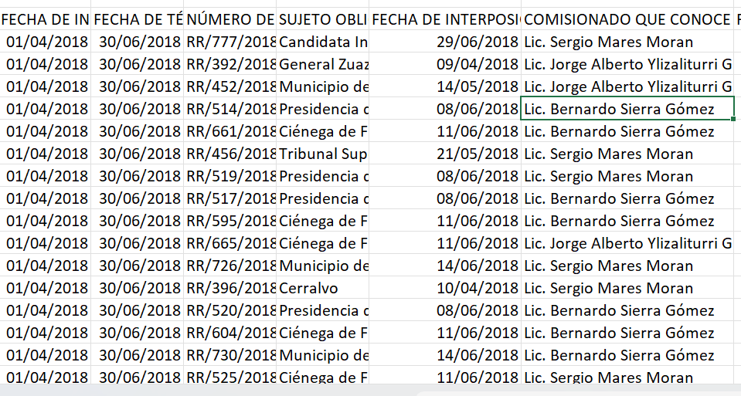
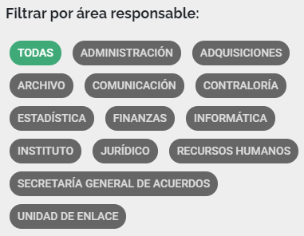
Áreas de oportunidad [OT]
La abreviatura “Lic.” podría pasar al estándar Licenciado/Licenciada. Que además de mejorar la comprensión lectora, permite la representación de género al usar la distinción del femenino y el masculino.
Facilitar la búsqueda y obtención de la información ya disponible, de manera progresiva.

Slide 32
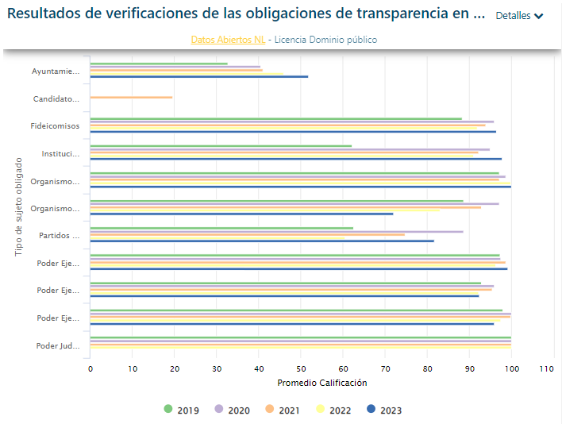
Resultados de Verificaciones
La información, también se puede analizar desde la plataforma Datos Abiertos NL
Se pueden consultar los resultados que se derivan de los procedimientos de verificación a las OT de los SO de Nuevo León.
La consulta y descarga es posible por año y trimestre en formatos:

Slide 33
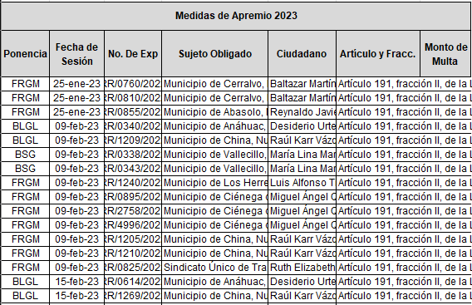
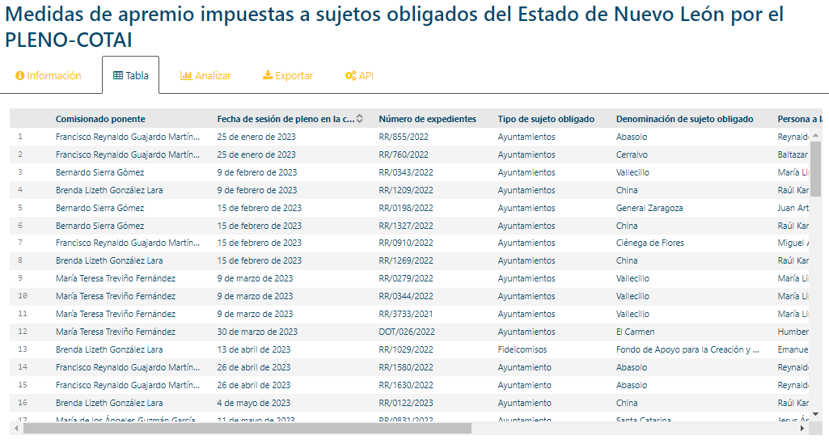
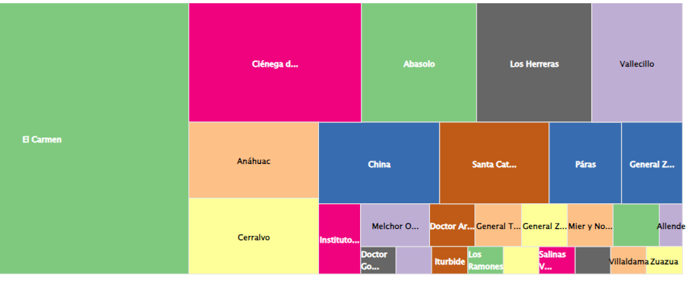
Medidas de apremio

Slide 34
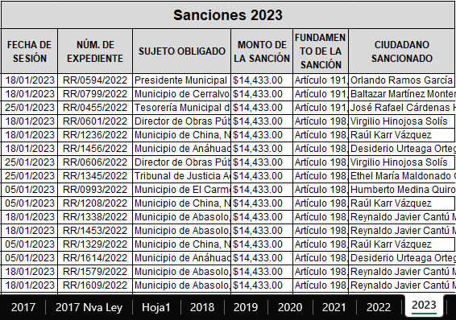
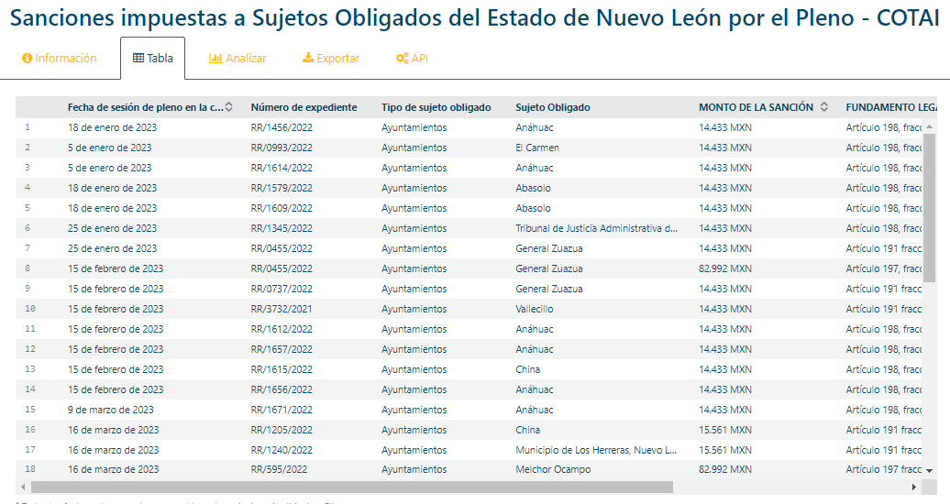
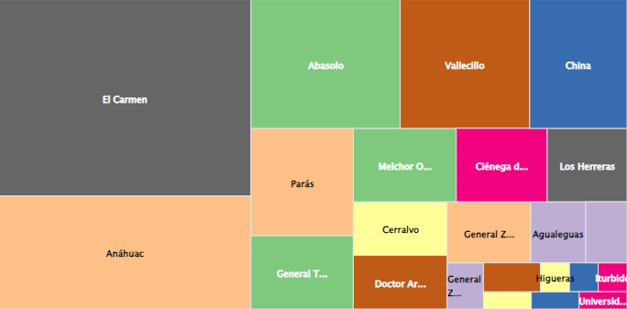
Sanciones

Slide 35
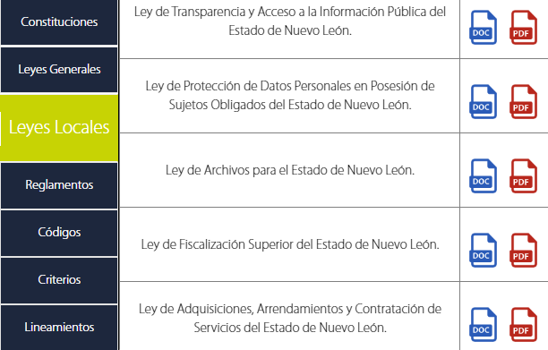
Marco normativo
Contamos con un Marco normativo que se presenta en PDF con reconocimiento de texto y en formato word para su reutilización.

Slide 36
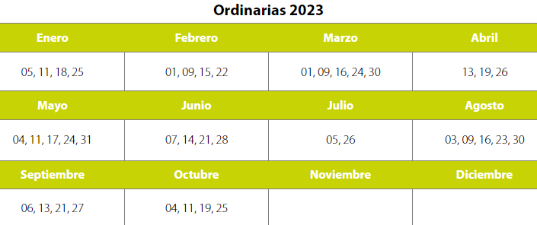
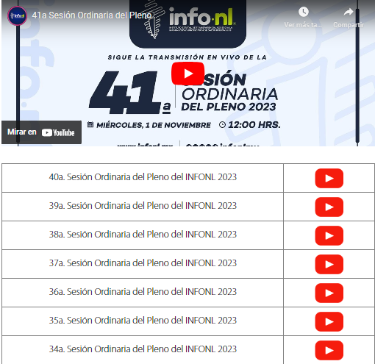
Sesiones del Pleno
Portal amigable con los videos de las transmisiones.
Apartado donde se encuentran las actas.
Actas en PDF con reconocimiento de texto.

Slide 37
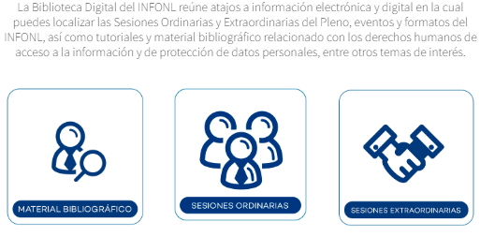
Áreas de oportunidad [SP]
Publicar versiones estenográficas
Unificar para que la ciudadanía encuentre la información completa en un mismo lugar.
Publicar las infografías que se difunden en redes sociales.

Slide 38
07
¿Por qué necesitamos más y mejores datos?

Slide 39
La necesidad de contar con fuentes de información completas, nos permite:
Llevar un registro y control de nuestras actividades.
Analizar los datos que generamos para saber cómo mejorar nuestros procesos.
Facilitar el intercambio de información entre áreas que comparten procesos
La información pública es una forma de infraestructura y maximizar su utilidad nos beneficia a todas y todos.

Slide 40
El hecho de que la información gubernamental se publique en formato abierto y sin restricciones de acceso, puede fomentar una ciudadanía más informada y que reconozca el trabajo que realizamos.
Además la apertura de información gubernamental en datos abiertos favorece la transparencia, que es la misión del INFONL.

Slide 41
¡GRACIAS!
¿Tiene alguna pregunta?
gobiernoabierto@infonl.mx
81 41 70 7850
https://infonl.mx/
Mtro. Raúl Parra Alemán
Dirección de Gobierno Abierto

